Slide 1
方程式與函數內涵的不同
國中單元
1.二元一次方程式
2.一次函數
3.二次函數
方程式
函數

Slide 2
本 質
方程式：關係
函數：變化
例如：x+y=3
例如：y=2x+1
滿足此關係的所有(x,y)組合
當x多少時，
y會跟著變成多少

Slide 3
地 位
方程式：
x、y平等
沒先後、因果關係
函數：
x先、y後
x是因、y是果

Slide 4
數 學 式
方程式：
函數：
例如：x+y=3
一般情形
x、y都在等號同一邊
例如：y=2x+1
output
input
程式語言中
y表示output(等號左)
x表input

Slide 5
表 格
方程式：
函數：
例如：x+y=3
例如：y=2x+1
y
x
y
x
2
1
0
-1
3
5
7
9
1
2
3
4
1
2
3
4

Slide 6
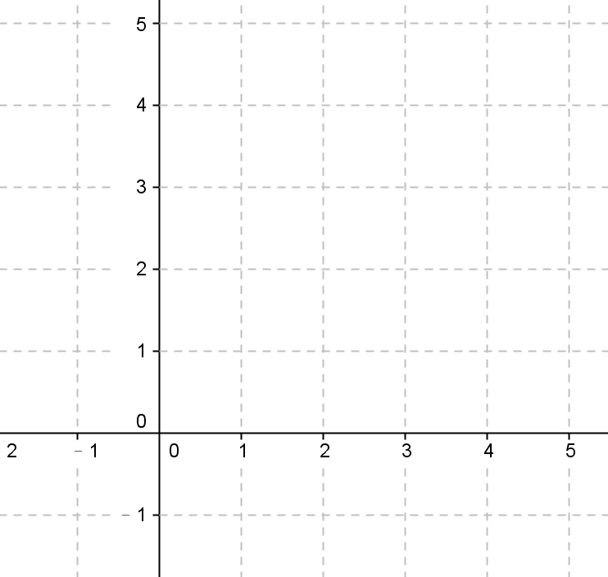
圖 形
方程式：
函數：
例如：x+y=3
例如：y=2x+1
●
●
●
●
●
●

Slide 7
二 次 函 數 本 質
加速度
速度
初位置
國三上 理化 第1章(等加速度直線運動)

Slide 8
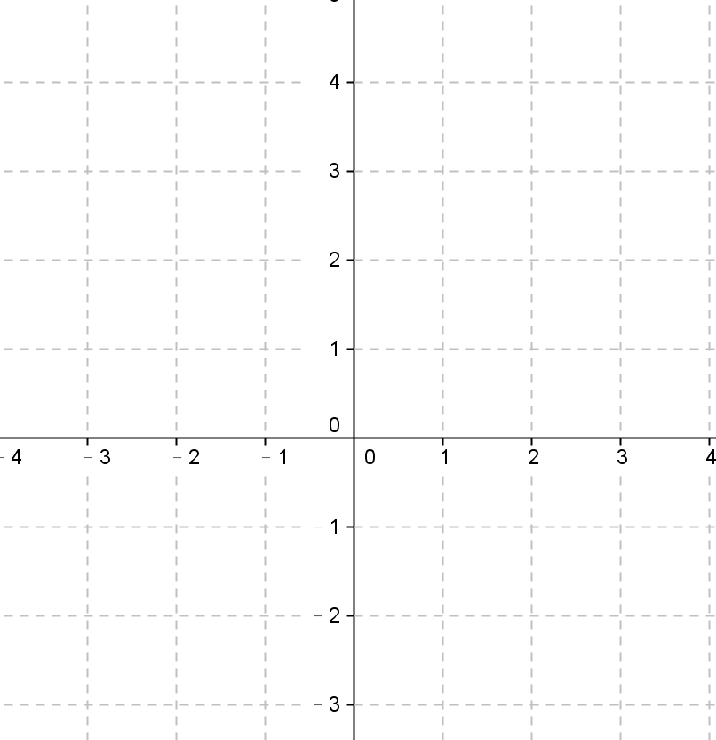
圖 形
c>0
c<0
b>0
b<0
●
a<0
a>0
●

